Slide 1


3-сынып
Қазақ тілі пәні
Тақырып:
Қыстырма сөздер
(22-сабақ)

Slide 2

Оқу мақсаты:
Сіздің білетініңіз:
• «Қыстырма сөздер» туралы.
Сіздің меңгеретініңіз:
Қыстырма сөздерді ажырата аласыз;
Қыстырма сөздердің тыныс белгілерін қоюды үйренесіз.
Бағалау критерийі:
Өз ойын жүйелей отырып, диалогке қатысады. Тілдік нормаларды сақтап сөйлейді.
Қыстырма сөздерді ажыратады. Қыстырма сөздердің тыныс белгілерін қояды.

Slide 3
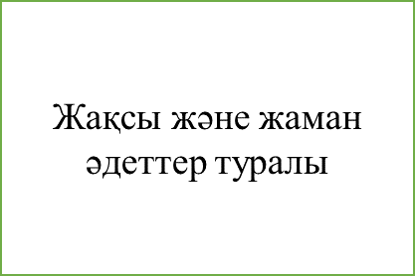
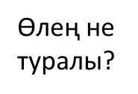
(Оқулық 47 бет, «Атамұра» баспасы, 2018ж.)
Жақсы мен жаман
– Жақсы деген немене?
– Әдеп пенен өнеге:
Үлкендерді сыйлауың,
Ақыл сөзін тыңдауың.
– Жаман деген немене?
– Жаман деген жақсы емес,
Жей қоятын тәтті емес:
Жақсы істерді көрмеуің,
Кішіге көмек бермеуің.
Абдырахман Асылбековтен

Slide 4
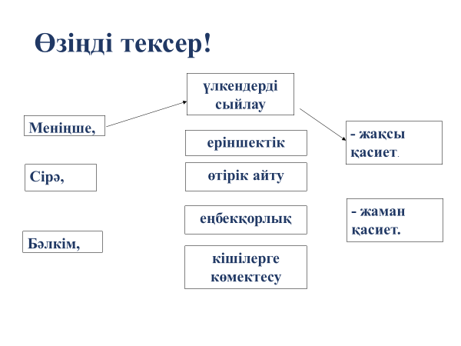

Slide 5
• Өлең мазмұнын ашатын мақалды тауып айтыңыз.
Мысалы:
1) Жақсыдан үйрен,
Жаманнан жирен.
2) Жақсының жақсылығын айт - нұры тасысын,
Жаманның жамандығын айт - құты қашсын.

Slide 6
(Оқулық 47 бет, «Атамұра» баспасы, 2018ж.)
14- жаттығу. Сөйлемдерге тиісті тыныс белгісін қойып, көшіріп жазып, мұғалімге жіберіп, кері байланыс алыңыз.
1. Ол шынында да жақсы бала. 2. Рас ол өте көп
біледі. 3. Бұл тапсырманы орындамағансың-ау сірә.
• Қандай тыныс белгісін қойдыңыз? Неліктен?

Slide 7
Өзіңді тексер!
Қыстырма сөздің тыныс белгісі?
а) нүкте
ә) үтір
б) сұрақ белгісі

Slide 8
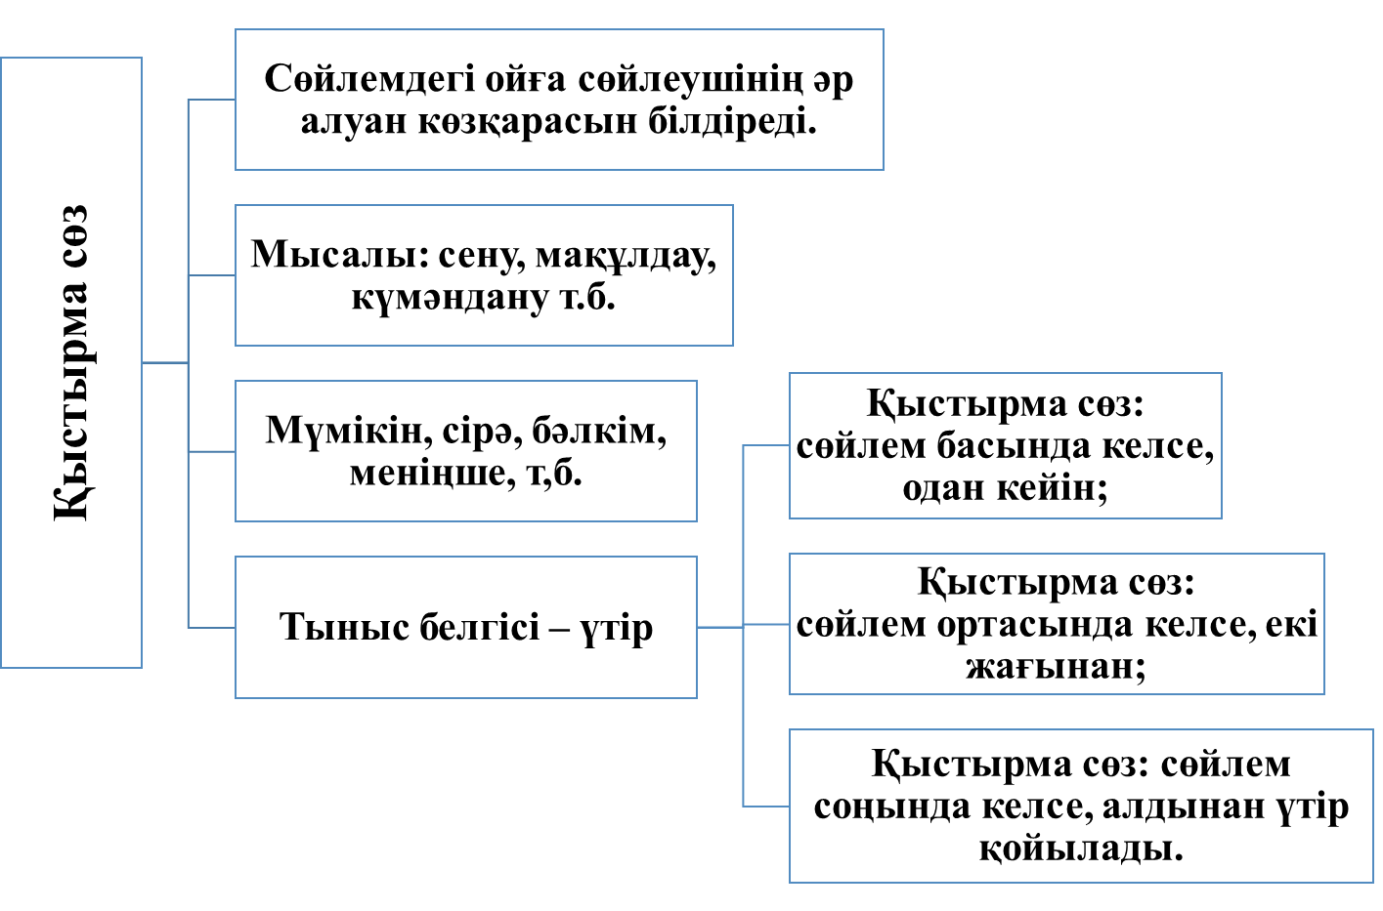
• Ойыңызды дәлелдеуді үйреніңіз:
Бұл – қыстырма сөз, өйткені …

Slide 9
(Оқулық 48 бет, «Атамұра» баспасы, 2018ж.)
Шығармашылық үзіліс
15 – жаттығу (ауызша)
Бауыржан түскі үзілісте асханаға барды. Адам көп екен. Кезекте тұрғандардың арасына кимелеп кіріп кетті. Кезекте тұрғандар реніш білдіріп, Бауыржанға жаратпаған кейіп танытты. Бірақ Бауыржан түк естімегендей тұра берді.
Бауыржанның орнында сіз болсаңыз, не істер едіңіз?

Slide 10
Өзіңді тексер!
а) ... , кешірім сұрап, кезекке тұру керек.
ә) ... , реніш білдіріп, сыныпқа кетіп қалу керек.
б) Бауыржан сияқты түк естімегендей тұра беру, ..., қате.
Көп нүктенің орнына тиісті сөздерді қойыңыз.
Неліктен ол қыстырма сөздер деп ойлайсыз?
меніңше
бәлкім
сірә

Slide 11
Бүгінгі сабақта:
• Қыстырма сөздерді ажырата білдім;
• Қыстырма сөздерді сөйлемде дұрыс пайдалануды үйрендім;
• Қыстырма сөзді үтір арқылы анықтауды үйрендім.
Сабақ аяқталды. Сау болыңыздар!

